Slide 1
«Верхние этажи»
химической промышленности России
Выполнила: Круцких Мария,
ученица 9 класса МБОУ
«Каликинская ООШ имени Героя
Социалистического труда
А.И.Синицина»
Учитель: Попова Наталья Николаевна,
Учитель географии I категории

Slide 2
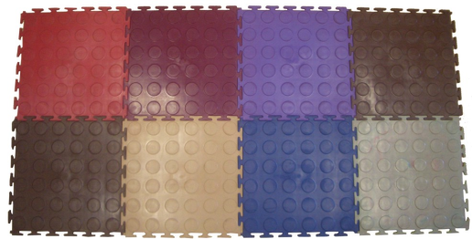

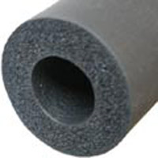

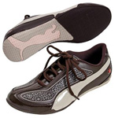
Химия органического синтеза
Производство синтетического каучука
Каучуки
шины
разнообразные резиновые изделия
Производство синтетического каучука первоначально было привязано к сырью (спирт, получаемый из пищевого сырья – картофеля, зерна) и к потребителю (автомобильной промышленности).
Сейчас все заводы работают на нефтегазовом сырье.
Центры: Ярославль, Казань, Воронеж, Ефремов, Красноярск .

Slide 3
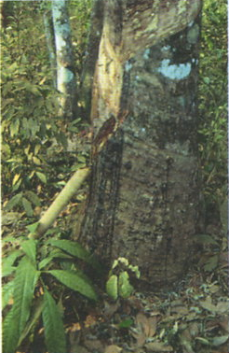
Химия органического синтеза
Каучук
натуральный
искусственный
Смола тропического дерева
гевеи
спирт
известняк
нефть

Slide 4
Каучуки
Химия органического синтеза
Нерастворимые в бензине
Холодостойкие
Устойчивые к радиоактивному излучению
Казань
Москва
Стерлитамак
Обычные каучуки производят в Воронеже, Ярославле, Тольятти, Красноярске

Slide 5
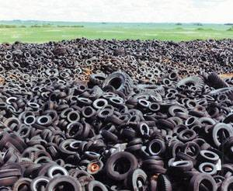
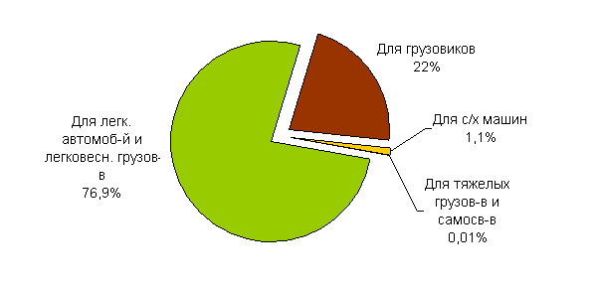
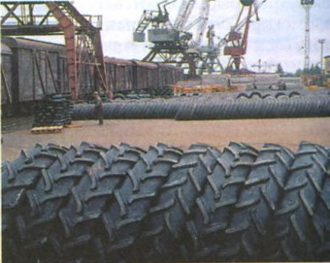
Химия органического синтеза
Производство автомобильных покрышек
.
Проблема!
Центры:
Нижнекамск,
Киров,
Ярославль,
Воронеж,
Омск.
Готовая продукция шинного завода в Ярославле

Slide 6
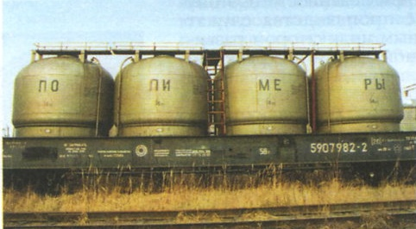
Химия органического синтеза
Производство пластмасс и синтетических смол
Пластмассы
Полиэтилен
Полипропилен
Полистирол
Термопласты
Полипропилен
Заводы:
Нижний Тагил
Новокуйбышевск
Омск
Ангарск
Волгоград
Дзержинск
Платформа с емкостями для полимеров из Дзержинска

Slide 7
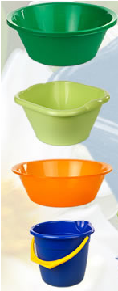
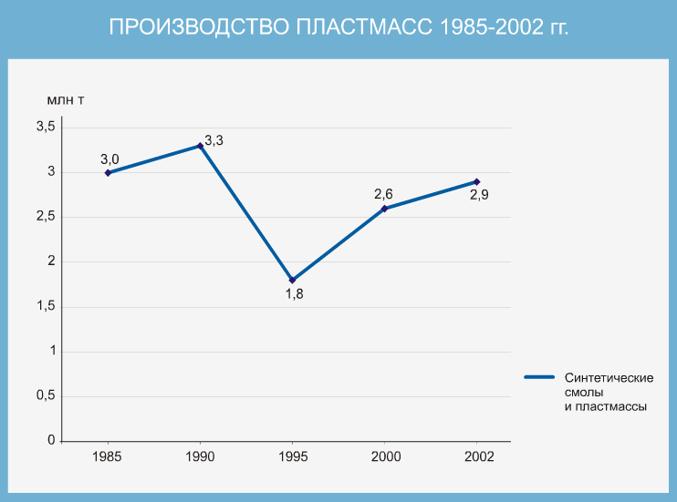
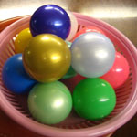
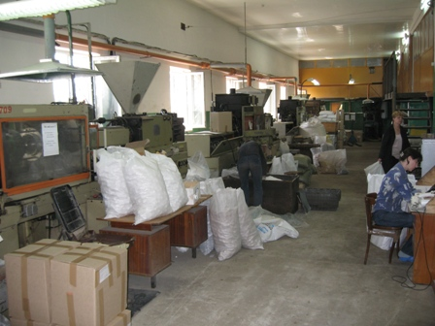
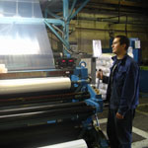
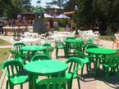

Химия органического синтеза
Производство пластмасс и синтетических смол
Пластмассы и синтетические смолы вырабатывают на произ-водствах, входящих в состав нефтехимических комбинатов или азотнотуковых заводов.
Центры: Уфа, Тюмень, Казань, Орехово-Зуево

Slide 8
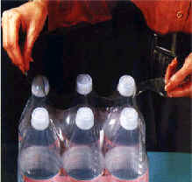
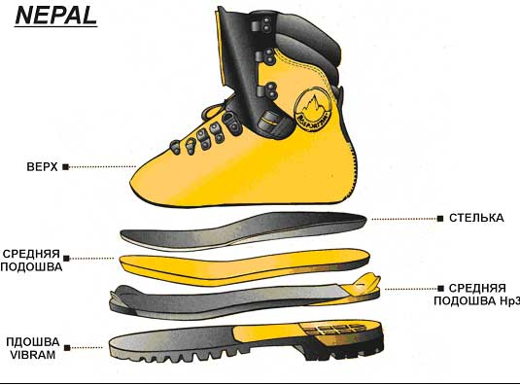
Химия органического синтеза
Производство пластмасс и синтетических смол
Полиэтилен
Полиуретан

Slide 9
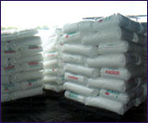
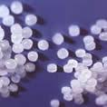
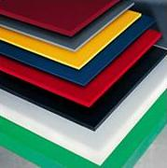
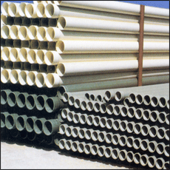
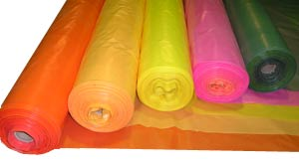
Химия органического синтеза
Примеры изделий из полиэтилена

Slide 10
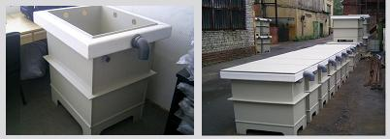
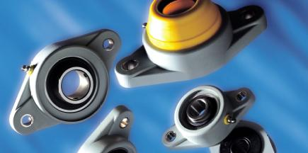
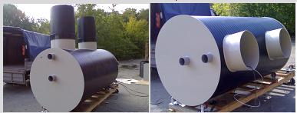
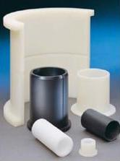
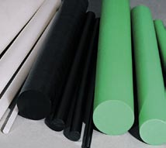
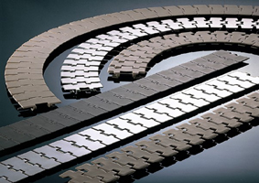
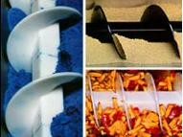
Химия органического синтеза
Полиэтилен-терефталат

Slide 11
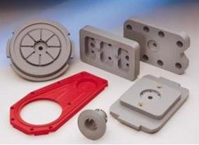
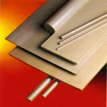
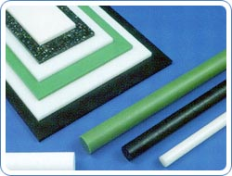
Химия органического синтеза
Поливинилхлорид
Из него получают свыше 3000 видов материалов и изделий, используемых для разнообразных целей в электротехнической, лёгкой, пищевой промышленности, тяжёлом машиностроении, судостроении, сельском хозяйстве, медицине, в производстве стройматериалов

Slide 12

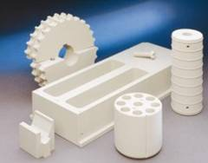
Химия органического синтеза
Полипропилен
Волокна и плёнки, сохраняющие гибкость при 100-130°С Пенопласт, детали машин, профилированные изделия, трубы (для агрессивных жидкостей), различную арматуру, контейнеры, бытовые изделия и др.

Slide 13

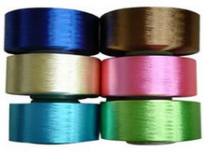

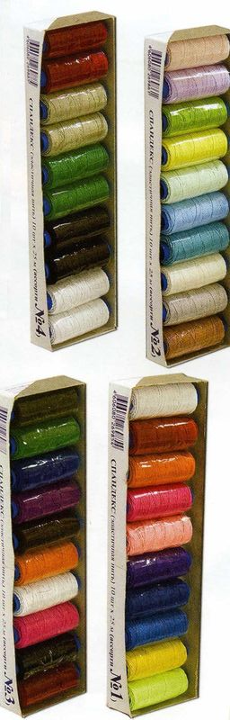
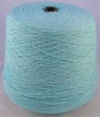
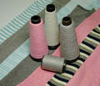
Химия органического синтеза
Производство химических волокон
Химические волокна
искусственные
синтетические
вискозное
ацетатное
лавсан, нейлон, капрон, спандекс
искусственные волокна получают химической модификацией природ-ных материалов (хлопка, шерсти)
для производства синте-тических волокон исполь-зуются только синтети-ческие материалы — полимеры

Slide 14
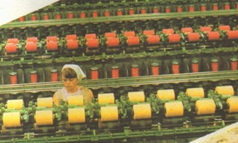
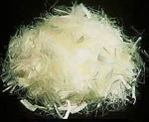
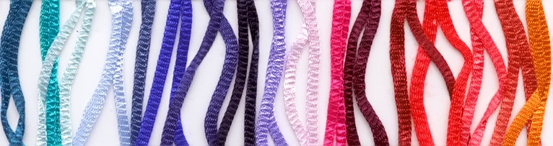
Химия органического синтеза
Производство химических волокон
Производство химических волокон характери-зуется высокой водо- и энергоёмкостью.
Для производства 1 т волокон требуется
6000 м³ воды и 16-19 т условного топлива.
Факторы размещения: основные центры отрасли тяготеют либо к районам текстильной промышленности (Центральный район), либо к районам развитой нефтехимии (Поволжье).
Крупные центры:
Тверь
Клин
Саратов

Slide 15
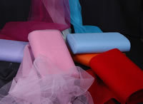
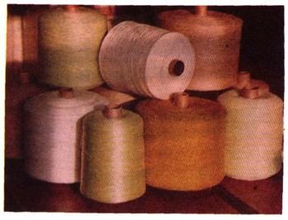

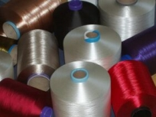
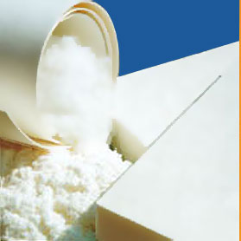
Химия органического синтеза
Производство химических волокон
ХИМИЧЕСКИЕ ВОЛОКНА
ИСКУССТВЕННЫЕ:ВИСКОЗНЫЕ, АЦЕТАТНЫЕ

Slide 16
С П А С И Б О
З А В Н И М А Н И Е!!!

